Slide 1

Chào mừng thầy cô và các em đến với môn Tiếng Việt

Slide 2


Slide 3




BÀI 20
BÀI 20
Em có thể dùng cách nào để liên lạc với người thân ở xa?

Slide 4
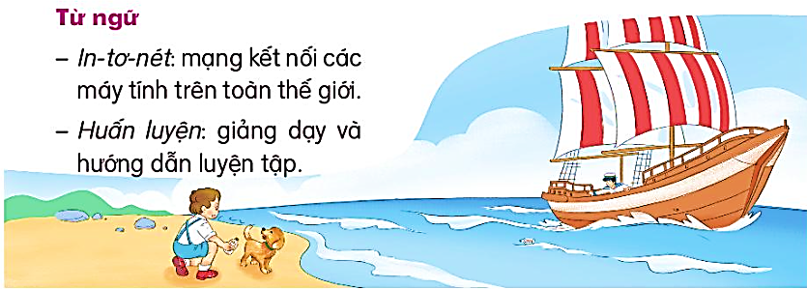
Bài 20
Từ chú bồ câu đến in- tơ- nét

Slide 5

Thứ tư ngày 6 tháng 4 năm 2022
Tiếng Việt
Đọc: Từ chú bồ câu đến in-tơ-nét
Trang
87, 88

Slide 6
YÊU CẦU CẦN ĐẠT
1. Đọc đúng, rõ ràng văn bản thông tin ngắn, biết ngắt hơi ở chỗ có dấu câu.
2. Biết trả lời câu lời câu hỏi về chi tiết nổi bật trong văn bản.

Slide 7

ĐỌC MẪU
TỪ CHÚ BỒ CÂU ĐẾN IN-TƠ-NÉT
Ngoài trò chuyện trực tiếp, con người còn nghĩ ra rất nhiều cách để trao đổi với nhau khi ở xa.
Từ xa xưa, người ta đã biết huấn luyện bồ câu để đưa thư. Bồ câu nhớ đường rất tốt. Nó có thể bay qua một chặng đường dài hàng nghìn cây số để mang thư đến đúng nơi nhận.
Những người đi biển còn nghĩ ra cách bỏ thư vào trong những chiếc chai thủy tinh. Nhờ sóng biển, những chiếc chai này được đẩy vào đất liền. Có những bức thư vài chục năm sau mới được tìm thấy.
Ngày nay, việc trao đổi thông tin dễ dàng hơn rất nhiều. Bạn có thể viết thư, gọi điện cho người khác. Nhờ có in-tơ-nét, bạn cũng có thể nhìn thấy người nói chuyện với mình, dù hai người đang ở cách nhau rất xa.

Slide 8




Luyện đọc từ khó
huấn luyện
chặng đường
in-tơ-nét

Slide 9




ĐỌC NỐI TIẾP ĐOẠN
TỪ CHÚ BỒ CÂU ĐẾN IN-TƠ-NÉT
Ngoài trò chuyện trực tiếp, con người còn nghĩ ra rất nhiều cách để trao đổi với nhau khi ở xa.
Từ xa xưa, người ta đã biết huấn luyện bồ câu để đưa thư. Bồ câu nhớ đường rất tốt. Nó có thể bay qua một chặng đường dài hàng nghìn cây số để mang thư đến đúng nơi nhận.
Những người đi biển còn nghĩ ra cách bỏ thư vào trong những chiếc chai thủy tinh. Nhờ sóng biển, những chiếc chai này được đẩy vào đất liền. Có những bức thư vài chục năm sau mới được tìm thấy.
Ngày nay, việc trao đổi thông tin dễ dàng hơn rất nhiều. Bạn có thể viết thư, gọi điện cho người khác. Nhờ có in-tơ-nét, bạn cũng có thể nhìn thấy người nói chuyện với mình, dù hai người đang ở cách nhau rất xa.

Slide 10
TỪ CHÚ BỒ CÂU ĐẾN IN-TƠ-NÉT
Ngoài trò chuyện trực tiếp, con người còn nghĩ ra rất nhiều cách để trao đổi với nhau khi ở xa.

Slide 11
Từ xa xưa, người ta đã biết huấn luyện bồ câu để đưa thư. Bồ câu nhớ đường rất tốt. Nó có thể bay qua một chặng đường dài hàng nghìn cây số để mang thư đến đúng nơi nhận.
huấn luyện
: giảng dạy và hướng dẫn luyện tập.

Slide 12
Những người đi biển còn nghĩ ra cách bỏ thư vào trong những chiếc chai thủy tinh. Nhờ sóng biển, những chiếc chai này được đẩy vào đất liền. Có những bức thư vài chục năm sau mới được tìm thấy.

Slide 13
Ngày nay, việc trao đổi thông tin dễ dàng hơn rất nhiều. Bạn có thể viết thư, gọi điện cho người khác. Nhờ có in-tơ-nét, bạn cũng có thể nhìn thấy người nói chuyện với mình, dù hai người đang ở cách nhau rất xa.
in-tơ-nét
: mạng kết nối các máy tính trên toàn thế giới.

Slide 14


LUYỆN ĐỌC NHÓM 4
Yêu cầu
- Phân công đọc theo đoạn
- Tất cả thành viên đều đọc
- Sửa lỗi cho bạn nếu bạn đọc chưa đúng.
Tớ đọc đoạn 4.
Tớ đọc đoạn 3.
Tớ đọc đoạn 2.
Chúng ta đọc nối tiếp đoạn. Tớ đọc đoạn 1.

Slide 15
ĐỌC NHÓM
TỪ CHÚ BỒ CÂU ĐẾN IN-TƠ-NÉT
Ngoài trò chuyện trực tiếp, con người còn nghĩ ra rất nhiều cách để trao đổi với nhau khi ở xa.
Từ xa xưa, người ta đã biết huấn luyện bồ câu để đưa thư. Bồ câu nhớ đường rất tốt. Nó có thể bay qua một chặng đường dài hàng nghìn cây số để mang thư đến đúng nơi nhận.
Những người đi biển còn nghĩ ra cách bỏ thư vào trong những chiếc chai thủy tinh. Nhờ sóng biển, những chiếc chai này được đẩy vào đất liền. Có những bức thư vài chục năm sau mới được tìm thấy.
Ngày nay, việc trao đổi thông tin dễ dàng hơn rất nhiều. Bạn có thể viết thư, gọi điện cho người khác. Nhờ có in-tơ-nét, bạn cũng có thể nhìn thấy người nói chuyện với mình, dù hai người đang ở cách nhau rất xa.

Slide 16
ĐỌC TOÀN BÀI
TỪ CHÚ BỒ CÂU ĐẾN IN-TƠ-NÉT
Ngoài trò chuyện trực tiếp, con người còn nghĩ ra rất nhiều cách để trao đổi với nhau khi ở xa.
Từ xa xưa, người ta đã biết huấn luyện bồ câu để đưa thư. Bồ câu nhớ đường rất tốt. Nó có thể bay qua một chặng đường dài hàng nghìn cây số để mang thư đến đúng nơi nhận.
Những người đi biển còn nghĩ ra cách bỏ thư vào trong những chiếc chai thủy tinh. Nhờ sóng biển, những chiếc chai này được đẩy vào đất liền. Có những bức thư vài chục năm sau mới được tìm thấy.
Ngày nay, việc trao đổi thông tin dễ dàng hơn rất nhiều. Bạn có thể viết thư, gọi điện cho người khác. Nhờ có in-tơ-nét, bạn cũng có thể nhìn thấy người nói chuyện với mình, dù hai người đang ở cách nhau rất xa.

Slide 17
Trả lời câu hỏi

Slide 18

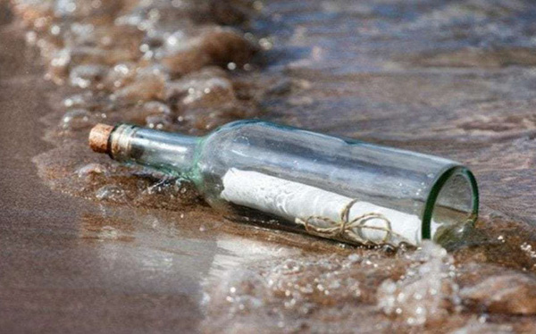
1
Thời xưa, người ta đã gửi thư bằng những cách nào?
Thời xưa, người ta huấn luyện bồ câu để đưa thư hoặc bỏ thư vào những chiếc chai thủy tinh.

Slide 19

2
Vì sao có thể dùng bồ câu để đưa thư?
Vì bồ câu nhớ đường tốt. Nó có thể bay qua một chặng đường dài hàng nghìn cây số để mang thư đến đúng nơi nhận.

Slide 20

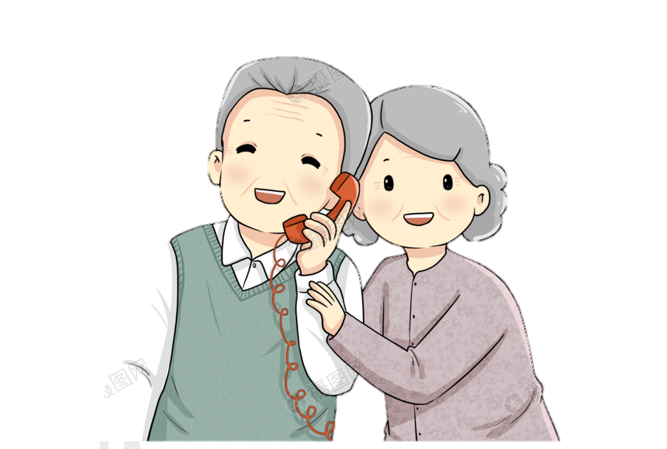
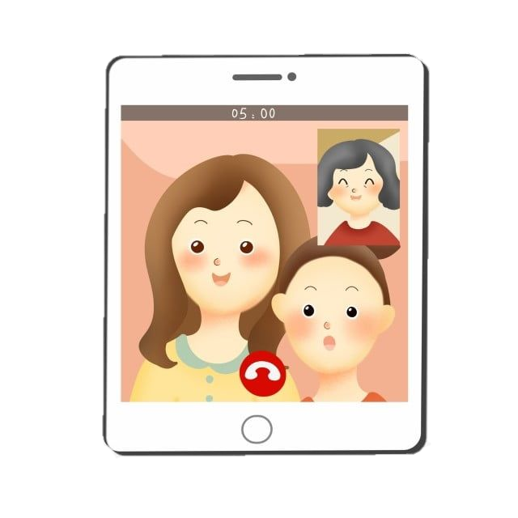
3
Ngày nay, chúng ta có thể trò chuyện với người ở xa bằng những cách nào?
Viết thư
Gọi điện
Trò chuyện qua in-tơ-nét

Slide 21

Ngoài những cách liên lạc trong bài đọc, em còn biết những cách nào khác?

Slide 22
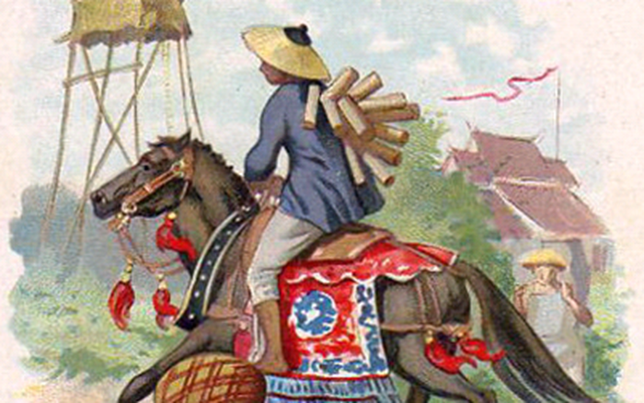
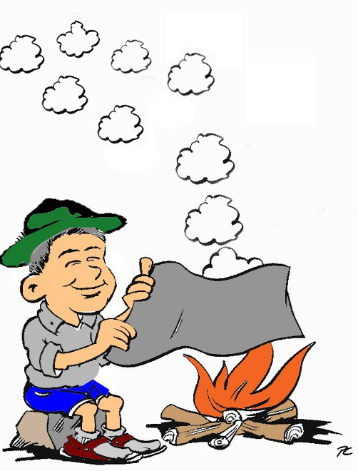




Dùng ngựa để đưa thư
Báo hiệu bằng khói lửa từ xa
Trò chuyện qua các ứng dụng trên điện thoại di động

Slide 23





4
Nếu cần trò chuyện với người ở xa, em chọn phương tiện nào? Vì sao?

Slide 24
NỘI DUNG
Bài đọc nói về các cách trao đổi thông tin của con người từ xưa đến nay.

Slide 25

LUYỆN TẬP THEO VĂN BẢN ĐỌC

Slide 26
LUYỆN ĐỌC LẠI
TỪ CHÚ BỒ CÂU ĐẾN IN-TƠ-NÉT
Ngoài trò chuyện trực tiếp, con người còn nghĩ ra rất nhiều cách để trao đổi với nhau khi ở xa.
Từ xa xưa, người ta đã biết huấn luyện bồ câu để đưa thư. Bồ câu nhớ đường rất tốt. Nó có thể bay qua một chặng đường dài hàng nghìn cây số để mang thư đến đúng nơi nhận.
Những người đi biển còn nghĩ ra cách bỏ thư vào trong những chiếc chai thủy tinh. Nhờ sóng biển, những chiếc chai này được đẩy vào đất liền. Có những bức thư vài chục năm sau mới được tìm thấy.
Ngày nay, việc trao đổi thông tin dễ dàng hơn rất nhiều. Bạn có thể viết thư, gọi điện cho người khác. Nhờ có in-tơ-nét, bạn cũng có thể nhìn thấy người nói chuyện với mình, dù hai người đang ở cách nhau rất xa.

Slide 27
1
Xếp các từ ngữ dưới đây vào nhóm thích hợp:
bồ câu
chai thủy tinh
gửi
trò chuyện
trao đổi
bức thư
điện thoại
a. Từ ngữ chỉ sự vật:
b. Từ ngữ chỉ hoạt động:

Slide 28

2
Nói tiếp để hoàn thành câu:
Nhờ có in-tơ-nét, bạn có thể (…).

Slide 29
YÊU CẦU CẦN ĐẠT
1. Đọc đúng, rõ ràng văn bản thông tin ngắn, biết ngắt hơi ở chỗ có dấu câu.
2. Biết trả lời câu lời câu hỏi về chi tiết nổi bật trong văn bản.

Slide 30
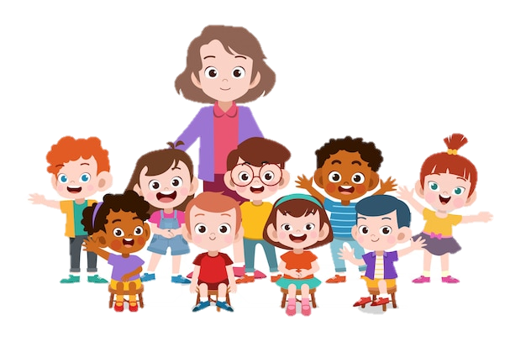
CHÚC CÁC CON HỌC TỐT!

